Slide 1

Java面向对象
Powerd by LinkKnown
作者:周锐

Slide 2

面向对象产生的背景
面向对象产生的历史原因有下面两点：
1、 计算机是帮助人们解决问题的，然而计算机终究是个机器，他只会按照人所写的代码，一步一步的执行下去，最终得到了结果，因此无论程序多么的复杂，计算机总是能轻松应付。结构化编程，就是按照计算机的思维写出的代码，但是人看到这么复杂的逻辑，就无法维护和扩展了。
2、 结构化设计是以功能为目标来设计构造应用系统，这种做法导致我们设计程序时，不得不将客体所构成的现实世界映射到由功能模块组成的解空间中，这种转换过程，背离了人们观察和解决问题的基本思路。
可见结构化设计在设计系统的时候，无法解决重用、维护、扩展的问题，而且会导致逻辑过于复杂，代码晦涩难懂。于是人们就想，能不能让计算机直接模拟现实的环境，用人类解决问题的思路、习惯、步骤来设计相应的应用程序？这样的程序，人们在读它的时候，会更容易理解，也不需要再把现实世界和程序世界之间来回做转换。
与此同时，人们发现，在现实世界中存在的客体是问题域中的主角。所谓客体是指客观存在的对象实体和主观抽象的概念，这种客体具有属性和行为，而客体是稳定的，行为是不稳定的，同时客体之间具有各种联系，因此面向客体编程，比面向行为编程，系统会更稳定。在面对频繁的需求更改时，改变的往往是行为，而客体一般不需要改变，所以我们就把行为封装起来，这样改变时候只需要改变行为即可，主架构则保持了稳定。
于是面向对象就产生了。

Slide 3
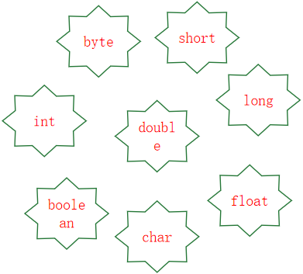

基本类型
引用类型
byte
short
桌椅板凳
门
long
搬桌子
int
double
类是对基本类型的一种补充
类是一种 新的数据类型
开/关门
窗
float
天气
boolean
树木
char
1、对计算机友好，对人不友好。
2、很难描述现实环境中的事物。
1、对人友好。
2、可以很方便的描述现实环境中的事物。

Slide 4
面向对象的区别
面向过程就是将编程当成是做一件事，要按步骤完成！
比如煮咖啡这件事，先拿一定量的咖啡豆，然后磨成粉末，再倒入咖啡机，等待几分钟，就煮好了咖啡。
整个过程是按步骤一步一步执行，最终达到目标！
面向函数呢，就是将编程分成N件事情，分配每件事情为一个函数，然后要按步骤执行函数完成！
分解整个任务，执行每个单独小任务，该哪个任务执行，就通知对方即可，执行的过程呢，已经提前封装在函数内了！
面向对象就不一样了，将整个任务封装成一个大的类，在这个类里面详细分解执行每个步骤，只需要执行类就可以完成任务！
面向对象就是我不再自己煮咖啡了，而且先设计一个机器人，告诉它煮咖啡的每个步骤(这里注意，你可以使用别人机器人提前设定好的程序哦），然后放在一边，当我想煮咖啡的时候，只需要给机器人一个指令，就自动煮好一杯咖啡了！
程序调用者需要了解的细节逐渐变少
封装程度高

Slide 5
面向对象简称 OO（Object Oriented），20 世纪 80 年代以后，有了面向对象分析（OOA）、 面向对象设计（OOD）、面向对象程序设计（OOP）等新的系统开发方式模型的研究。
对 Java 语言来说，一切皆是对象。把现实世界中的对象抽象地体现在编程世界中，一个对象代表了某个具体的操作。一个个对象最终组成了完整的程序设计，这些对象可以是独立存在的，也可以是从别的对象继承过来的。对象之间通过相互作用传递信息，实现程序开发。
对象的概念
Java 是面向对象的编程语言，对象就是面向对象程序设计的核心。所谓对象就是真实世界中的实体，对象与实体是一一对应的，也就是说现实世界中每一个实体都是一个对象，它是一种具体的概念。对象有以下特点：
对象具有属性和行为。
对象具有变化的状态。
对象具有唯一性。
对象都是某个类别的实例。
一切皆为对象，真实世界中的所有事物都可以视为对象。

Slide 6
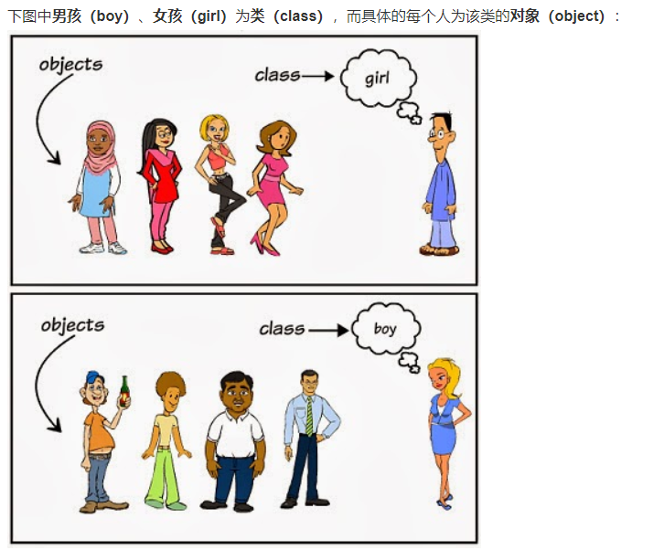
类与对象

Slide 7
类：事物的描述。是具备某些共同特征的实体的集合，它是一种抽象的数据类型，它是对所具有相同特征实体的抽象。在面向对象的程序设计语言中，类是对一类“事物”的属性与行为的抽象。类是一个模板，它描述一类对象的行为和状态。
对象：该类事物的实例。在Java中通过 new 关键字进行创建。是一个真实世界中的实体，对象与实体是一一对应关系的，意思就是现实世界的每一个实体都是一个对象，所以对象是一个具体的概念。对象是一种个性的表示，表示一个独立的个体，每个对象拥有自己独立的属性，依靠属性来区分不同对象。对象是类的一个实例（对象不是找个女朋友），有状态和行为。例如，一条狗是一个对象，它的状态有：颜色、名字、品种；行为有：摇尾巴、叫、吃等。

Slide 8
在 Java 中定义一个类，需要使用 class 关键字、一个自定义的类名和一对表示程序体的大括号。完整语法如下：
[public][abstract|final]class<class_name>[extends<class_name>][implements<interface_name>] {
// 定义属性部分
<property_type><property1>;
<property_type><property2>;
<property_type><property3>;
…
// 定义方法部分
function1();
function2();
function3();
…
}
Java 类名的命名规则：
类名只能包含字母、数字、下划线和美元符，且不能以数字开头。
第一个字母最好大写，如果类名由多个单词组成，则每个单词的首字母最好都大写（驼峰命名法）。
类名不能为 Java 中的关键字，例如 boolean、this、int 等。

Slide 9
类的结构
属性（成员变量）声明格式：
修饰符 数据类型 属性名 = 初始化值 ;
方法的声明格式：
修饰符 返回值类型 方法名（参数类型 形参1, 参数类型 形参2, ….）｛
方法体程序代码
return 返回值;
｝
构造器（构造方法）的声明格式：
修饰符 类名 (参数列表) {
初始化语句；
}
java类的结构（属性、方法、构造函数）

Slide 10
对象实例化
new 可以说是Java开发者最常用的关键字，我们使用new创建对象，使用new并通过类加载器来实例化任何我们需要的东西。
简单类对象的实例化过程
1、在方法区加载类；
2、在栈内存申请空间，声明变量P；
3、在堆内存中开辟空间，分配对象地址；
4、在对象空间中，对对象的属性进行默认初始化，类成员变量显示初始化；
5、构造方法进栈，进行初始化；
6、初始化完成后，将堆内存中的地址赋给引用变量，构造方法出栈；
子类对象的实例化过程
1、在方法区先加载父类，再加载子类；
2、在栈中申请空间，声明变量P；
3、在堆内存中开辟空间，分配对象地址；
4、在对象空间中，对对象的属性（包括父类的属性）进行默认初始化；
5、子类构造方法进栈；
6、显示初始化父类的属性；
7、父类构造方法进栈，执行完毕出栈；
8、显示初始化子类的属性；
9、初始化完毕后，将堆内存中的地址值赋给引用变量P，子类构造方法出栈；

Slide 11

String.java
栈
堆
栈的空间大小远远小于堆的
堆可以动态地分配内存大小，生存期也不必事先告诉编译器，因为它是在运行时动态分配内存的，但缺点是，由于要在运行时动态分配内存，存取速度较慢
栈存取速度比堆要快，仅次于寄存器，栈数据可以共享，但缺点是，存在栈中的数据大小与生存期必须是确定的，缺乏灵活性
类的方法代码，变量名，方法名，访问权限，返回值等等都是在方法区
javac 编译器
①
String.class
②
java 类加载器
③
方法区
String类包含的方法

Slide 12
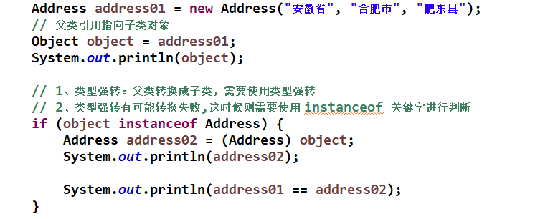
instanceof 关键字和类型强转
instanceof运算符用法
运算符是双目运算符,左面的操作元是一个对象实例,右面是一个类.当
左面的对象是右面的类创建的对象时,该运算符运算的结果是true,否则是false
说明:
(1).一个类的实例包括本身的实例,以及所有直接或间接子类的实例
(2).instanceof左边操作元显式声明的类型与右边操作元必须是同种类或有继承关系,即位于继承树的同一个分支上,否则会编译出错

Slide 13
封装、继承、多态
面向对象具有封装、继承和多态 3 个核心特性。
封装性：隐藏细节、保证数据安全
封装是将代码及其处理的数据绑定在一起的一种编程机制，该机制保证了程序和数据都不受外部干扰且不被误用。封装的目的在于保护信息，使用它的主要优点如下。
保护类中的信息，它可以阻止在外部定义的代码随意访问内部代码和数据。
隐藏细节信息，一些不需要程序员修改和使用的信息，比如取款机中的键盘，用户只需要知道按哪个键实现什么操作就可以，至于它内部是如何运行的，用户不需要知道。
有助于建立各个系统之间的松耦合关系，提高系统的独立性。当一个系统的实现方式发生变化时，只要它的接口不变，就不会影响其他系统的使用。例如 U 盘，不管里面的存储方式怎么改变，只要 U 盘上的 USB 接口不变，就不会影响用户的正常操作。
提高软件的复用率，降低成本。每个系统都是一个相对独立的整体，可以在不同的环境中得到使用。例如，一个 U 盘可以在多台电脑上使用。
Java 语言的基本封装单位是类。由于类的用途是封装复杂性，所以类的内部有隐藏实现复杂性的机制。Java 提供了私有和公有的访问模式，类的公有接口代表外部的用户应该知道或可以知道的每件东西，私有的方法数据只能通过该类的成员代码来访问，这就可以确保不会发生不希望的事情。

Slide 14
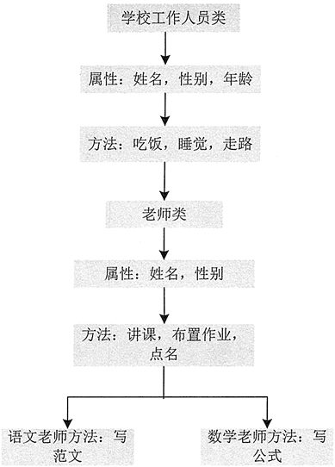
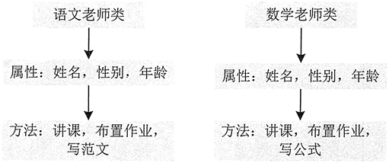
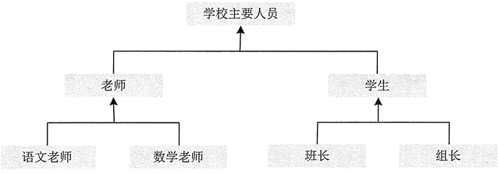
继承性：继承父类的属性和方法
如同生活中的子女继承父母拥有的所有财产，程序中的继承性是指子类拥有父类的全部特征和行为，这是类之间的一种关系。Java 只支持单继承。
语文老师类和数学老师类中的许多属性和方法相同，这些相同的属性和方法可以提取出来
放在一个父类中，这个父类用于被语文老师类和数学老师类继承。当然父类还可以继承别的类。
使用这种层次形的分类方式，是为了将多个类的通用属性和方法提取出来，放在它们的父类中，然后只需要在子类中各自定义自己独有的属性和方法，并以继承的形式在父类中获取它们的通用属性和方法即可。

Slide 15
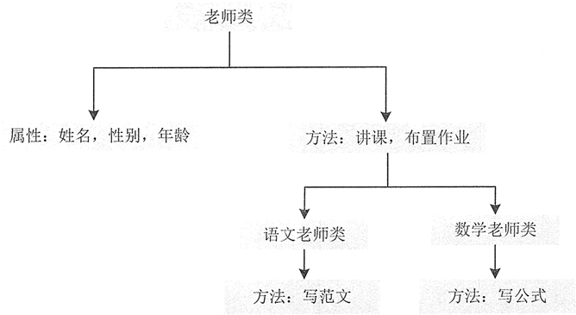
多态性：不同场景下不同形态
多态的前提条件：
1 有继承的存在
2 子类重写父类方法
3 父类引用指向子类对象
比如：同一个快捷键在不同软件中有不同的功能
面向对象的多态性，即“一个接口，多个方法”。多态性体现在父类中定义的属性和方法被子类继承后，可以具有不同的属性或表现方式。多态性允许一个接口被多个同类使用，弥补了单继承的不足。多态概念可以用树形关系来表示。
老师类中的许多属性和方法可以被语文老师类和数学老师类同时使用，这样也不易出错。

Slide 16
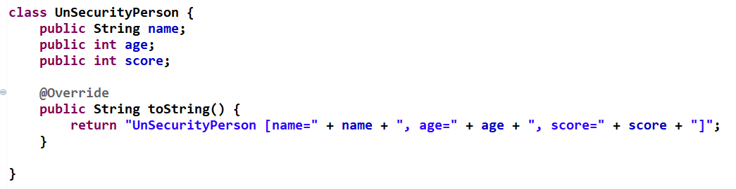
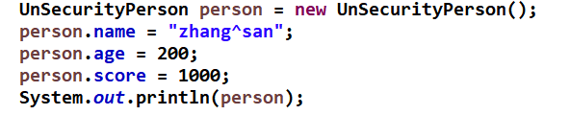
什么是封装？
在定义类的时候，如果可以直接修改类中的字段那么就可能会出现以下的情况，age可以设置成1000，score可以设置为10000
所以就引出了封装的概念，那么什么是封装呢或者说封装可以实现那些目的
封装可以隐藏实现的细节
让使用者只能通过实现写好的访问方法来访问这些字段，这样一来我们只需要在这些方法中增加逻辑控制，限制对数据的不合理访问、
方便数据检查，有利于于保护对象信息的完整性
便于修改，提高代码的可维护性
为了实现良好的封装，需要从两个方面考虑
把字段（成员变量）和实现细节隐藏起来，不允许外部直接访问
把方法暴露出来，让方法控制这些成员变量进行安全的访问和操作
因此，封装就有两个含义：把该隐藏的隐藏起来，把该暴露的暴露出来。
数据安全性无法保障

Slide 17
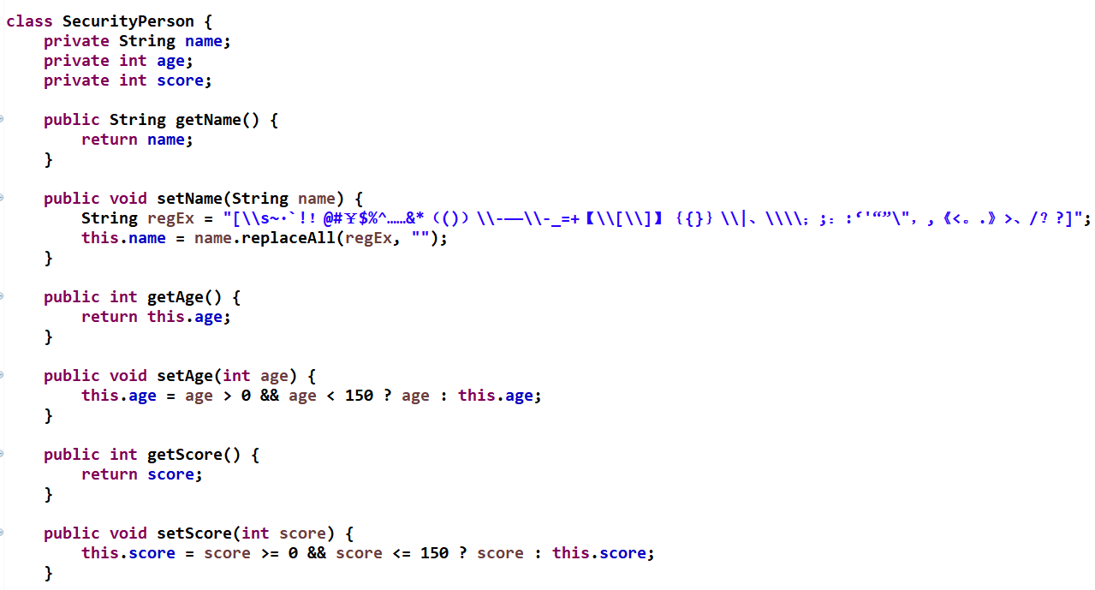
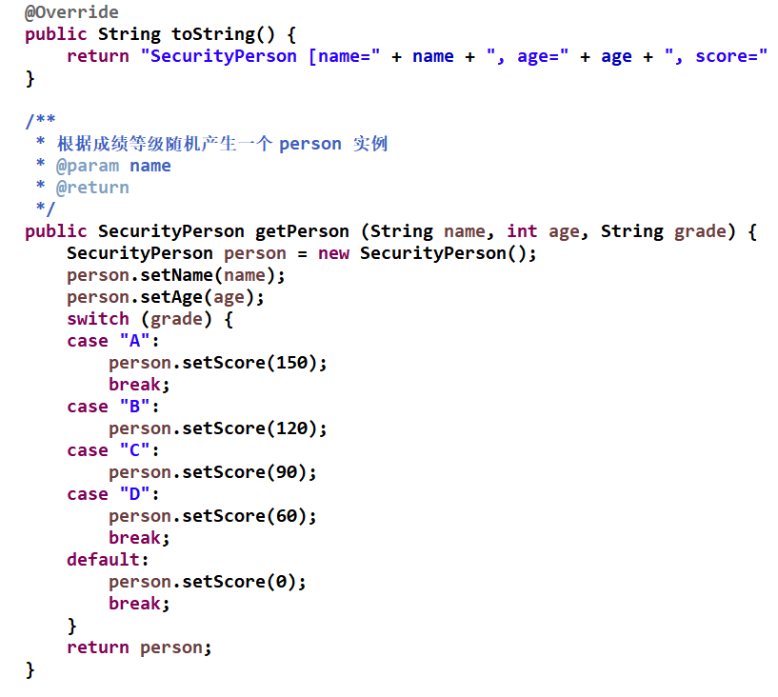
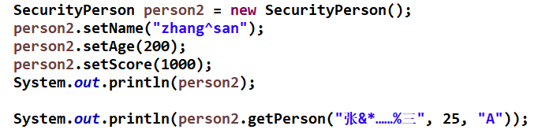
封装使数据安全
封装可以隐藏细节

Slide 18
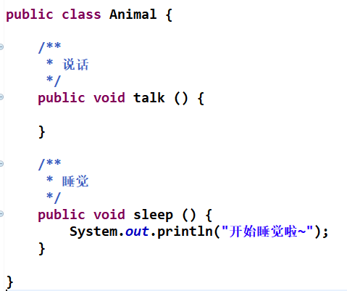

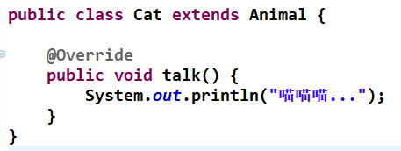
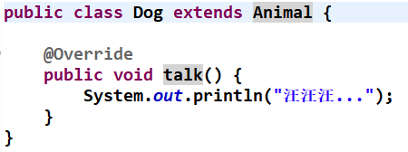
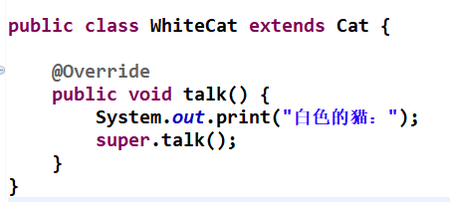
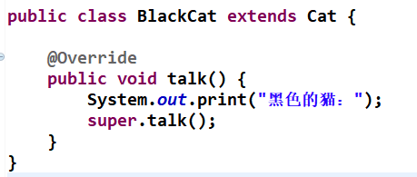
什么是继承和多态？

Slide 19
JavaBean 规范
JavaBean规范
（1）JavaBean 类必须是一个公共类，并将其访问属性设置为 public ，如： public class user{......}
（2）JavaBean 类必须有一个空的构造函数：类中必须有一个不带参数的公用构造器
（3）一个javaBean类不应有公共实例变量，类变量都为private ，如： private int id;
（4）属性应该通过一组存取方法（getXxx 和 setXxx）来访问，一般是IDE(Eclipse、JBuilder) 为属性生成getter/setter 方法
一般JavaBean属性以小写字母开头，驼峰命名格式，相应的 getter/setter 方法是 get/set 接上首字母大写的属性名。例如：属性名为userName，其对应的getter/setter 方法是 getUserName/setUserName。
但是，还有一些特殊情况：
1、如果属性名的第二个字母大写，那么该属性名直接用作 getter/setter 方法中 get/set 的后部分，就是说大小写不变。例如属性名为uName，方法是getuName/setuName。
2、如果前两个字母是大写（一般的专有名词和缩略词都会大写），也是属性名直接用作 getter/setter 方法中 get/set 的后部分。例如属性名为URL，方法是getURL/setURL。
3、如果首字母大写，也是属性名直接用作 getter/setter 方法中 get/set 的后部分。例如属性名为Name，方法是getName/setName，这种是最糟糕的情况，会找不到属性出错，因为默认的属性名是name。
所以在JavaBean命名时应该注意符合以上命名规范。

Slide 20
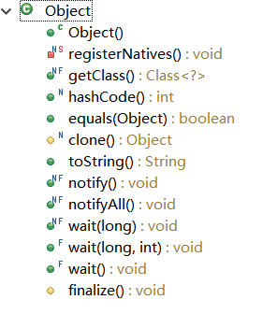
Object 类
大家都知道Object是所有类的父类，任何类都默认继承Object
理论上Object类是所有类的父类，即直接或间接的继承java.lang.Object类。由于所有的类都继承在Object类，因此省略了extends Object关键字。
该类中主要有以下方法: toString(),getClass(),equals(),clone(),finalize(), 其中toString(),getClass(),equals是其中最重要的方法。
注意：
Object类中的getClass(),notify(),notifyAll(),wait()等方法被定义为final类型，因此不能重写。

Slide 21
this 和 super
Java this关键字详解
this 关键字是 Java 常用的关键字，可用于任何实例方法内指向当前对象，也可指向对其调用当前方法的对象，或者在需要当前类型对象引用时使用。
this.属性名
大部分时候，普通方法访问其他方法、成员变量时无须使用 this 前缀，但如果方法里有个局部变量和成员变量同名，但程序又需要在该方法里访问这个被覆盖的成员变量，则必须使用 this 前缀。
this.方法名
this 关键字最大的作用就是让类中一个方法，访问该类里的另一个方法或实例变量。
this( )访问构造方法
this( ) 用来访问本类的构造方法（构造方法是类的一种特殊方法，方法名称和类名相同，没有返回值。详细了解可参考《Java构造方法》一节），括号中可以有参数，如果有参数就是调用指定的有参构造方法。
Java super关键字详解
构造子类之前必须先构造父类
在子类构造方法中，若自己不写则默认一个super()调父类的无参构造
父类的有参构造会掩盖无参构造,系统不会再默认产生无参构造
若自己写了super调父类构造，则不再默认super()
子类构造方法也可调用父类的有参构造,子类必须调用父类的一个构造器(有参或 无参)
通过super调用父类的构造方法必须位于子类构造的第1句

Slide 22
方法的重写和重载
方法重载(overload)和重写(override)的区别
重写是子类对父类的允许访问的方法的实现过程进行重新编写, 返回值和形参都不能改变。即外壳不变，核心重写！
重写的好处在于子类可以根据需要，定义特定于自己的行为。 也就是说子类能够根据需要实现父类的方法。
重载(overloading) 是在一个类里面，方法名字相同，而参数不同。返回类型可以相同也可以不同。
每个重载的方法（或者构造函数）都必须有一个独一无二的参数类型列表。
最常用的地方就是构造器的重载。
方法重载的要求是两同一个不同，即同一类中方法名相同，参数列表不同。其中，同一类中是指两个方法可以是同一个类中声明的，或者是继承来的，抑或一个是声明的，另一个是继承来的；
方法的重写要遵循“两同两小一大”规则，“两同”即方法名相同，形参列表相同；“两小”指的是子类方法返回值类型应比父类方法返回值类型更小或相等，子类方法声明抛出的异常类应比父类方法声明抛出的异常类更小或相等；“一大”指的是子类方法的访问权限应比父类方法的访问权限更大或相等。

Slide 23
重写 Object 类的方法
== 和 equals() 区别
== 运算符
可以使用在基本数据类型变量和引用数据类型变量中
如果比较的是基本数据类型变量：比较两个变量保存的数据是否相等。（不一定类型要相同）
如果比较的是引用数据类型变量：比较两个对象的地址值是否相同.即两个引用是否指向同一个对象实体
补充： == 符号使用时，必须保证符号左右两边的变量类型一致。
equals()方法的使用：
1.是一个方法，而非运算符
2.只能适用于引用数据类型
3.Object类中equals()的定义：
public boolean equals(Object obj) {
return (this == obj);
}
说明：Object类中定义的equals()和==的作用是相同的：比较两个对象的地址值是否相同.即两个引用是否指向同一个对象实体。
像String、Date、File、包装类等都重写了Object类中的equals()方法。重写以后，比较的不是两个引用的地址是否相同，而是比较两个对象的"实体内容"是否相同。

Slide 24
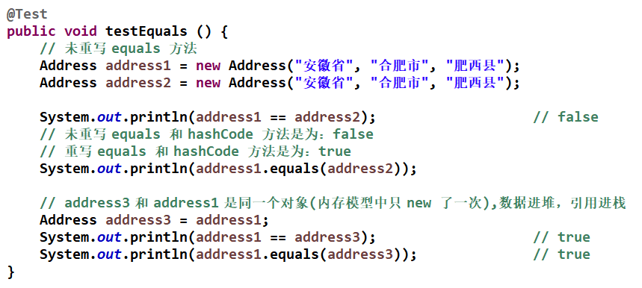
栈
堆
基本类型进栈,
引用类型数据进堆,引用进栈

Slide 25
对象创建的几种方式
对象是对类的实例化。对象具有状态和行为，变量用来表明对象的状态，方法表明对象所具有的行为。Java 对象的生命周期包括创建、使用和清除，本文详细介绍对象的创建，在 Java 语言中创建对象分显式创建与隐含创建两种情况。
对象的显式创建方式有 4 种。
1. 使用 new 关键字创建对象
这是常用的创建对象的方法，语法格式如下：
类名 对象名 = new 类名()；
2. 调用 java.lang.Class 或者 java.lang.reflect.Constuctor 类的 newlnstance() 实例方法
在 Java 中，可以使用 java.lang.Class 或者 java.lang.reflect.Constuctor 类的 newlnstance() 实例方法来创建对象，代码格式如下：
java.lang.Class Class 类对象名称 = java.lang.Class.forName(要实例化的类全称);
类名 对象名 = (类名)Class类对象名称.newInstance();
调用 java.lang.Class 类中的 forName() 方法时，需要将要实例化的类的全称（比如 com.mxl.package.Student）作为参数传递过去，然后再调用 java.lang.Class 类对象的 newInstance() 方法创建对象。
3. 调用对象的 clone() 方法
该方法不常用，使用该方法创建对象时，要实例化的类必须继承 java.lang.Cloneable 接口。 调用对象的 clone() 方法创建对象的语法格式如下：
类名对象名 = (类名)已创建好的类对象名.clone();
4. 调用 java.io.ObjectlnputStream 对象的 readObject() 方法

Slide 26
字符串隐含创建
隐含创建对象
除了显式创建对象以外，在 Java 程序中还可以隐含地创建对象，例如下面几种情况。
1）String strName = "strValue"，其中的“strValue”就是一个 String 对象，由 Java 虚拟机隐含地创建。
2）字符串的“+”运算符运算的结果为一个新的 String 对象，示例如下：
纯文本复制
String str1 = "Hello";
String str2 = "Java";
String str3 = str1+str2; // str3引用一个新的String对象
3）当 Java 虚拟机加载一个类时，会隐含地创建描述这个类的 Class 实例。

Slide 27
gc 垃圾回收器
每个程序员都遇到过内存溢出的情况，程序运行时，内存空间是有限的，那么如何及时的把不再使用的对象清除将内存释放出来，这就是GC要做的事。
对象使用完之后需要对其进行清除。对象的清除是指释放对象占用的内存。在创建对象时，用户必须使用 new 操作符为对象分配内存。不过，在清除对象时，由系统自动进行内存回收，不需要用户额外处理。这也是 Java 语言的一大特色，某种程度上方便了程序员对内存的管理。
Java 语言的内存自动回收称为垃圾回收（Garbage Collection）机制，简称 GC。垃圾回收机制是指 JVM 用于释放那些不再使用的对象所占用的内存。
Java 语言并不要求 JVM 有 GC，也没有规定 GC 如何工作。不过常用的 JVM 都有 GC，而且大多数 GC 都使用类似的算法管理内存和执行回收操作。具体的垃圾回收实现策略有好多种，在此不再赘述。

Slide 28
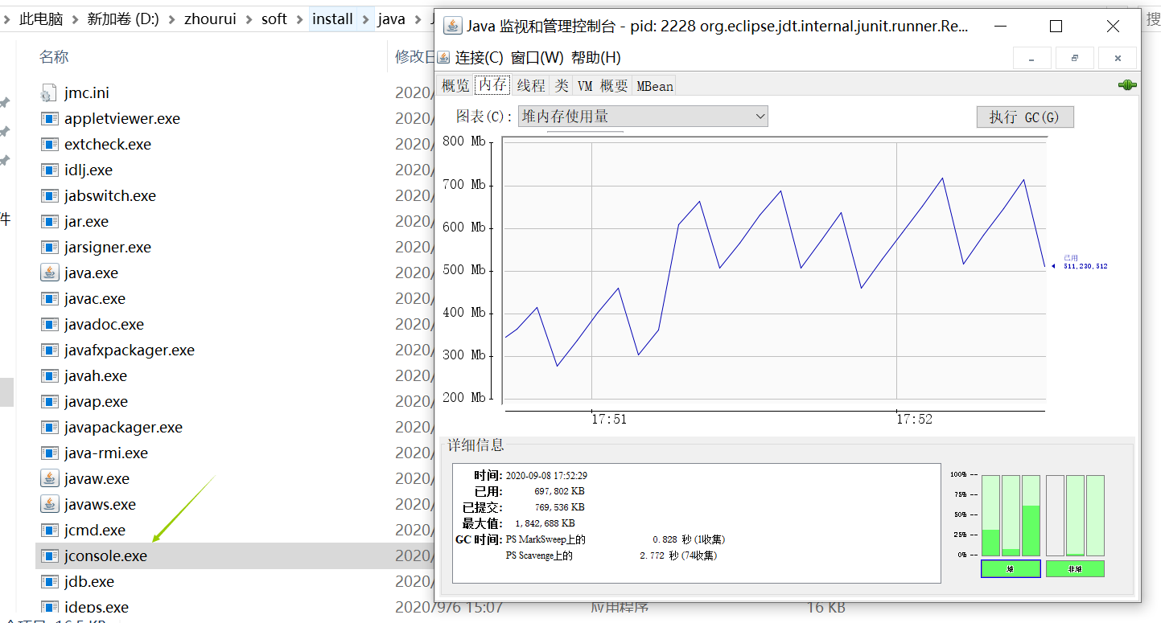
jconsole 监控内存

Slide 29
static 关键字
所有对象共享，全局只有一份，不会消亡
类的成员变量可以分为以下两种：
静态变量（或称为类变量），指被 static 修饰的成员变量。
实例变量，指没有被 static 修饰的成员变量。
静态变量与实例变量的区别如下：
1）静态变量
运行时，Java 虚拟机只为静态变量分配一次内存，在加载类的过程中完成静态变量的内存分配。
在类的内部，可以在任何方法内直接访问静态变量。
在其他类中，可以通过类名访问该类中的静态变量。
2）实例变量
每创建一个实例，Java 虚拟机就会为实例变量分配一次内存。
在类的内部，可以在非静态方法中直接访问实例变量。
在本类的静态方法或其他类中则需要通过类的实例对象进行访问。

Slide 30
静态方法
与成员变量类似，成员方法也可以分为以下两种：
静态方法（或称为类方法），指被 static 修饰的成员方法。
实例方法，指没有被 static 修饰的成员方法。
静态方法与实例方法的区别如下：
静态方法不需要通过它所属的类的任何实例就可以被调用，因此在静态方法中不能使用 this 关键字，也不能直接访问所属类的实例变量和实例方法，但是可以直接访问所属类的静态变量和静态方法。另外，和 this 关键字一样，super 关键字也与类的特定实例相关，所以在静态方法中也不能使用 super 关键字。
在实例方法中可以直接访问所属类的静态变量、静态方法、实例变量和实例方法。
静态代码块
静态代码块指 Java 类中的 static{ } 代码块，主要用于初始化类，为类的静态变量赋初始值，提升程序性能。
static块为属于类的代码块，在类加载期间执行的代码块，只执行一次，可以用来在软件中加载静态资源（图像、音频等等）。
类加载时，先运行了静态块，而后执行了构造方法，即，static块是在创建对象之前执行的。且只执行一次.
静态代码块的特点如下：
静态代码块类似于一个方法，但它不可以存在于任何方法体中。
静态代码块可以置于类中的任何地方，类中可以有多个静态初始化块。
Java 虚拟机在加载类时执行静态代码块，所以很多时候会将一些只需要进行一次的初始化操作都放在 static 代码块中进行。
如果类中包含多个静态代码块，则 Java 虚拟机将按它们在类中出现的顺序依次执行它们，每个静态代码块只会被执行一次。
静态代码块与静态方法一样，不能直接访问类的实例变量和实例方法，而需要通过类的实例对象来访问。

Slide 31
final 关键字
final 修饰符使用总结
1. final 修饰类中的变量
在 Java 中使用 final 关键字来修饰常量，声明方式和变量类似,虽然常量名也可以用小写，但为了便于识别，通常使用大写字母表示常量。
final double PI = 3.1415927;
2. final 修饰类中的方法
说明这种方法提供的功能已经满足当前要求，不需要进行扩展，并且也不允许任何从此类继承的类来重写这种方法，但是继承仍然可以继承这个方法，也就是说可以直接使用。在声明类中，一个 final 方法只被实现一次。
3. final 修饰类
表示该类是无法被任何其他类继承的，意味着此类在一个继承树中是一个叶子类，并且此类的设计已被认为很完美而不需要进行修改或扩展。
对于 final 类中的成员，可以定义其为 final，也可以不是 final。而对于方法，由于所属类为 final 的关系，自然也就成了 final 型。也可以明确地给 final 类中的方法加上一个 final，这显然没有意义。
在JDK中的一些基础类库被定义为final的，例如：String、Math、Integer、Double 等等。

Slide 32
abstract 抽象类和抽象方法
不完整的类和方法
由abstract修饰的方法为抽象方法，抽象方法即只有方法的定义，没有方法体实现，用一个分号结尾。即方法五要素中，抽象方法缺少了一要素（即：方法体）。也可以将抽象方法理解为不完整的方法。
若将抽象方法包含在类中，则该类也应该为抽象的，可以理解为，该类也不完整。抽象类由abstract关键字声明。
抽象类是不能实例化对象的，而一个类不能实例化是没有意义的，所以，需要定义类来继承抽象类，而如果一个类继承了抽象类，则其必须重写其抽象方法（变不完整为完整），除非该类也声明为抽象类。
抽象类不可以实例化(不能new对象)
即使一个类中没有抽象方法，也可以将其定义为抽象类，同样，该类不可以实例化。
需要注意一点：abstract和final关键字不可以同时用于修饰一个类，因为final关键字使得类不可继承，而abstract修饰的类如果不可以继承将没有任何意义。两者放在一起，会起冲突。
抽象方法和抽象类都不完整,需要子类继承.(包含抽象方法的类必须是抽象类)

Slide 33
抽象类的意义
定义抽象类的意义在于：
为其子类提供一个公共的类型（父类引用指向子类对象）；
父类不能new对象,父类引用指向子类对象
封装所有子类中的重复内容（成员变量和方法）;
只要是子类中公共的东西,都要放在父类中
若所有子类的实现一样,即为普通方法
若所有子类的实现不一样,即为抽象方法
定义有抽象方法，子类虽然有不同的实现，但该方法的定义是一致的。(子类需要实现此抽象方法)。
抽象类中的方法不全是抽象方法,也可以是具体的方法(一般方法)
1.看是否要写成抽象类(看是否必须new出该类的具体对象)
2.看哪些方法要写成抽象方法,哪些方法要写成具体方法

Slide 34
接口
接口可以看成是特殊的抽象类。即只包含抽象方法和常量的抽象类。可以通过interface关键字来定义接口。
一个类只能继承一个抽象类，但可以实现多个接口。
抽象类中可以包含抽象方法和非抽象方法，而接口中的所有方法均为抽象的。
子类继承抽象类必须实现抽象类中所有抽象方法，否则子类也必须是抽象类。而子类实现接口则必须实现接口中的所有抽象方法。
接口之间可以继承,接口不能被实例化.
接口继承接口，使用 extends 关键字。

Slide 35
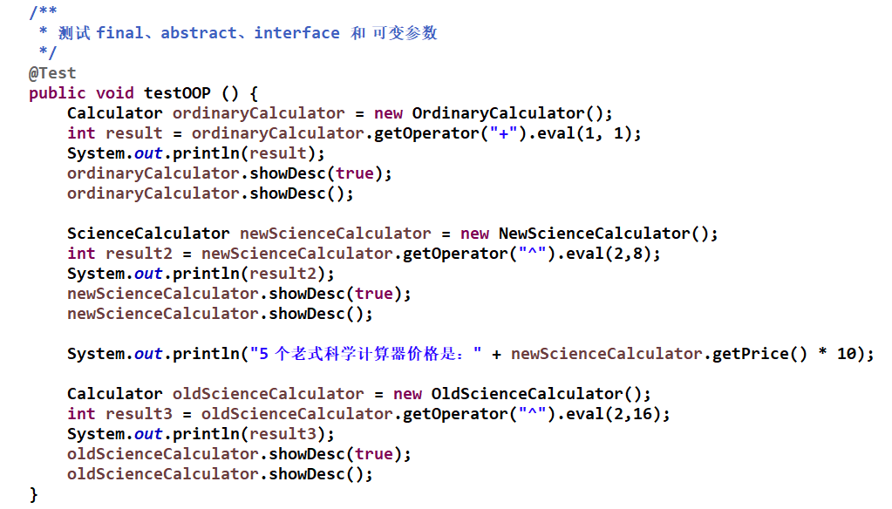
简易计算器

Slide 36
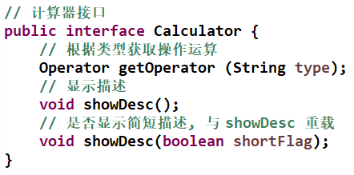
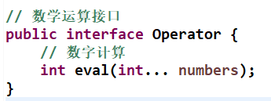
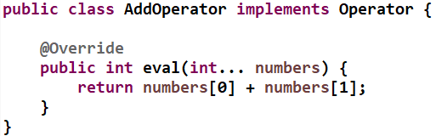
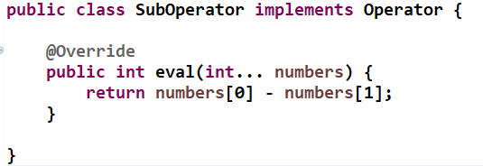
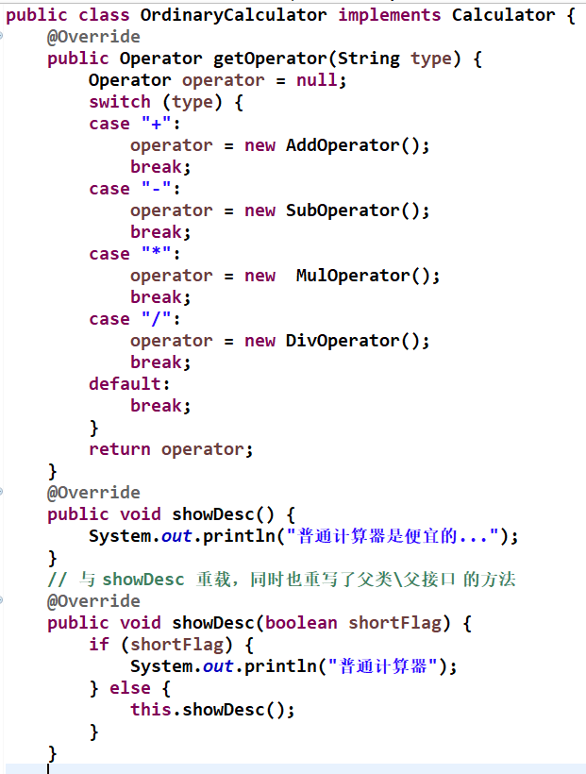
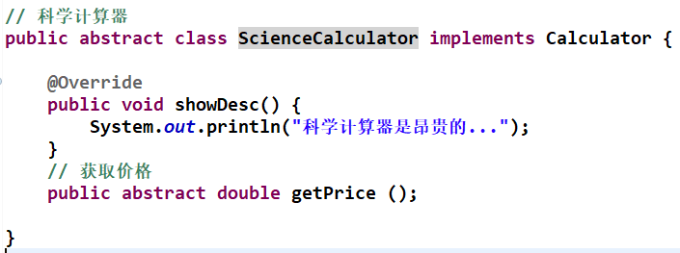
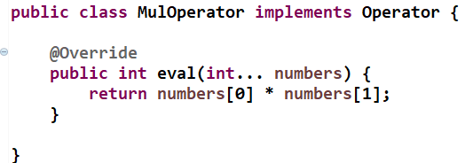
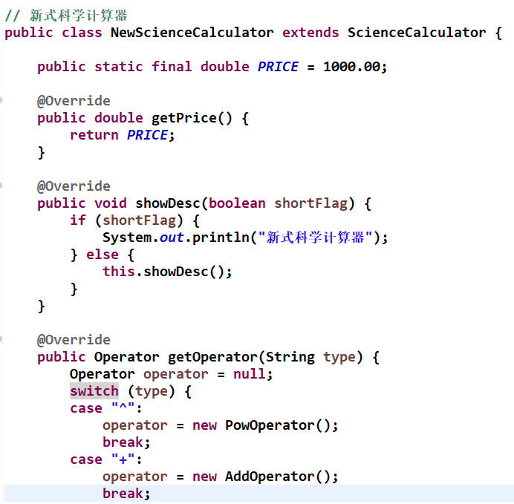
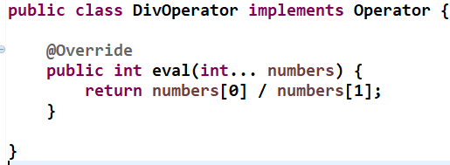
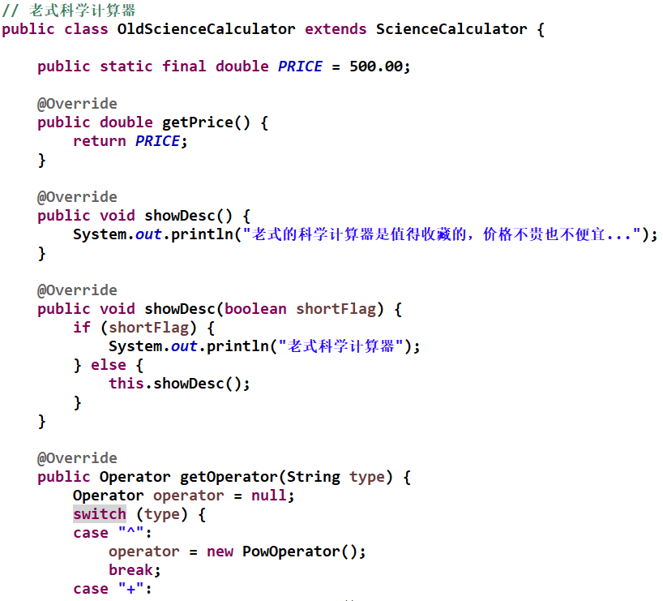
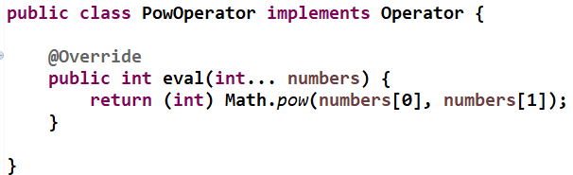

Slide 37
可变参数
在具体实际开发过程中，有时方法中参数的个数是不确定的。为了解决这个问题，在 J2SE 5.0 版本中引入了可变参数的概念。
声明可变参数的语法格式如下：
methodName({paramList},paramType…paramName)
其中，methodName 表示方法名称；paramList 表示方法的固定参数列表；paramType 表示可变参数的类型；… 是声明可变参数的标识；paramName 表示可变参数名称。

Slide 38
析构方法 finalize
析构方法与构造方法相反，当对象脱离其作用域时（例如对象所在的方法已调用完毕），系统自动执行析构方法。析构方法往往用来做清理垃圾碎片的工作，例如在建立对象时用 new 开辟了一片内存空间，应退出前在析构方法中将其释放。
在 Java 的 Object 类中还提供了一个 protected 类型的 finalize() 方法，因此任何 Java 类都可以覆盖这个方法，在这个方法中进行释放对象所占有的相关资源的操作。
对象的 finalize() 方法具有如下特点：
垃圾回收器是否会执行该方法以及何时执行该方法，都是不确定的。
finalize() 方法有可能使用对象复活，使对象恢复到可触及状态。
垃圾回收器在执行 finalize() 方法时，如果出现异常，垃圾回收器不会报告异常，程序继续正常运行。

Slide 39
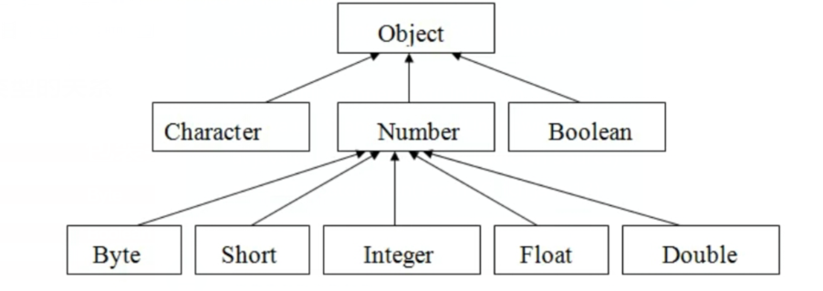
包装类
为什么需要包装类(Wrapper Class)
java并不是纯面向对象的语言，java语言是一个面向对象的语言，但是java中的基本数据类型却不是面向对象的，但是我们在实际使用中经常将基本数据类型转换成对象，便于操作，比如，集合的操作中，这时，我们就需要将基本类型数据转化成对象！
包装类继承图
基本数据类型 包装类
byte Byte
short Short
int Integer
long Long
float Float
double Double
boolean Boolean
char Character

Slide 40
JDK5.0的一个新特性是自动装箱和自动拆箱。
自动装箱/拆箱大大方便了基本类型数据和它们包装类的使用。
自动装箱：基本类型自动转为包装类（int >> Integer）
自动拆箱：包装类自动转为基本类型（Integer >> int）
//在Java 5之前，只能这样做
Integer value = new Integer(10);
//或者这样做
Integer value = Integer.valueOf(10);
//直接赋值是错误的
//Integer value = 10;
//在Java 5中，直接赋值是合法的，由编译器来完成转换
Integer value = 10;
//在Java 5 中可以直接这么做
Integer value = new Integer(10);
int i = value;

Slide 41
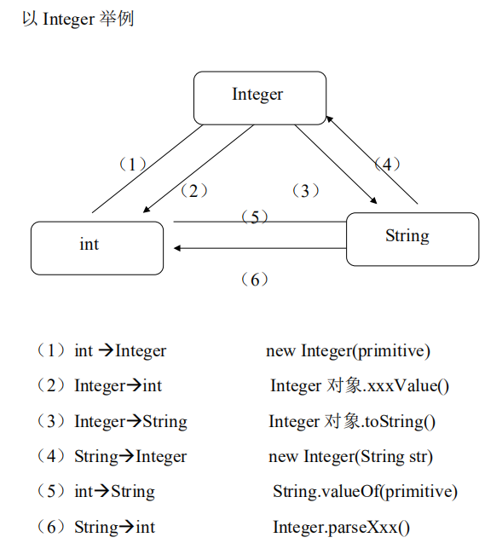
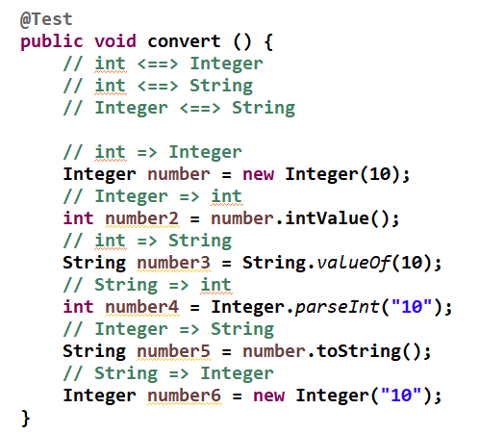
包装类的基本操作,以 Integer 为例：

Slide 42
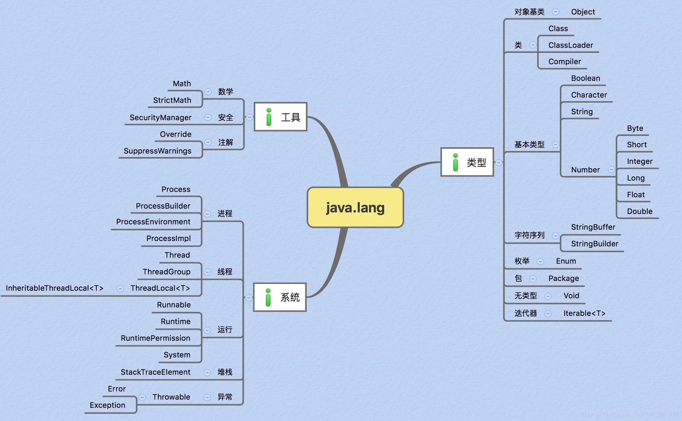
java.lang 包
java.lang包是java语言的核心，它提供了java中的基础类。包括基本Object类、Class类、String类、基本类型的包装类、基本的数学类等等最基本的类。不需要 import 导包即可直接使用。

Slide 43
内部类详解
在 Java 中，可以将一个类定义在另一个类里面或者一个方法里面，这样的类称为内部类。广泛意义上的内部类一般来说包括这四种：成员内部类、局部内部类、匿名内部类和静态内部类。
如果在一段程序中需要创建一个类的对象（通常这个类需要实现某个接口或者继承某个类(该对象是其子类的对象)），而且对象创建后，这个类的价值也就不存在了，这个类可以不必命名，称之为匿名内部。
在JDK8之前，如果我们在匿名内部类中需要访问局部变量，那么这个局部变量必须用final修饰符修饰。
在JDK8中如果我们在匿名内部类中需要访问局部变量，那么这个局部变量不需要用final修饰符修饰。看似是一种编译机制的改变，实际上就是一个语法糖（底层还是帮你加了final）。

Slide 44
1.堆:
1)用于存储new出来的对象
2)成员变量生命周期:
从对象被创建开始，到对象被回收结束
3)垃圾回收器:
JVM自带的一个线程，用于回收没有引用指向的对象(垃圾对象)
调用System.gc()建议JVM尽快调度GC来回收垃圾
4)内存泄露:
不再使用的对象没有被及时的回收
建议:对象不再使用时及时将引用设置为null
2.栈:
1)用于存储方法运行时用到的局部变量
2)调用方法时在内存中给该方法分配一个对应的栈桢，
栈桢中包含该方法所有的局部变量，
当方法执行结束时，对应的栈桢消失，局部变量一并消
3)局部变量生命周期:
方法被调用时存在，方法调用结束时消失
3.方法区:
1)用于存储字节码(.class)文件和类中的方法
2)方法只有一份，存在方法区中

Slide 45
数据存储
那么，程序在运行时是如何存储的呢？尤其是内存是怎么分配的。有5个不同的地方可以存储数据：
寄存器（Registers）最快的存储区域，位于 CPU 内部。然而，寄存器的数量十分有限，所以寄存器根据需求进行分配。我们对其没有直接的控制权，也无法在自己的程序里找到寄存器存在的踪迹（另一方面，C/C++ 允许开发者向编译器建议寄存器的分配）。
栈内存（Stack）存在于常规内存 RAM（随机访问存储器，Random Access Memory）区域中，可通过栈指针获得处理器的直接支持。栈指针下移分配内存，上移释放内存。这是一种仅次于寄存器的非常快速有效的分配存储方式。创建程序时，Java 系统必须知道栈内保存的所有项的生命周期。这种约束限制了程序的灵活性。因此，虽然在栈内存上存在一些 Java 数据（如对象引用），但 Java 对象本身的数据却是保存在堆内存的。
堆内存（Heap）这是一种通用的内存池（也在 RAM 区域），所有 Java 对象都存在于其中。与栈内存不同，编译器不需要知道对象必须在堆内存上停留多长时间。因此，用堆内存保存数据更具灵活性。创建一个对象时，只需用 new 命令实例化对象即可，当执行代码时，会自动在堆中进行内存分配。这种灵活性是有代价的：分配和清理堆内存要比栈内存需要更多的时间（如果可以用 Java 在栈内存上创建对象，就像在 C++ 中那样的话）。随着时间的推移，Java 的堆内存分配机制现在已经非常快，因此这不是一个值得关心的问题了。
常量存储（Constant storage）常量值通常直接放在程序代码中，因为它们永远不会改变。如需严格保护，可考虑将它们置于只读存储器 ROM （只读存储器，Read Only Memory）中。
非 RAM 存储（Non-RAM storage）数据完全存在于程序之外，在程序未运行以及脱离程序控制后依然存在。两个主要的例子：（1）序列化对象：对象被转换为字节流，通常被发送到另一台机器；（2）持久化对象：对象被放置在磁盘上，即使程序终止，数据依然存在。这些存储的方式都是将对象转存于另一个介质中，并在需要时恢复成常规的、基于 RAM 的对象。Java 为轻量级持久化提供了支持。而诸如 JDBC 和 Hibernate 这些类库为使用数据库存储和检索对象信息提供了更复杂的支持。

Slide 46


